Slide 1

ENABLE ACCESSIBILITY
smart accessibility

Slide 2
Όλοι έχουμε χρησιμοποιήσει το google maps…
Είναι όμως το ίδιο εύχρηστο για όλους;

Slide 3
ΛΕΙΤΟΥΡΓΙΕΣ ΕΦΑΡΜΟΓΗΣ
Εύκολη πλοήγηση στη πόλη
Εντοπισμός θέσης πάρκινγκ
Καταγραφή υποδομών
Αναφορά προβλημάτων(απουσία ράμπας, ακατάλληλα δομημένο πεζοδρόμιο)
Συλλογή πόντων από αναφορές και κριτικές
Εξαργύρωση πόντων
Χρήση της εφαρμογής από το Δήμο τις Τοπικές Αρχές και τις Επιχειρήσεις

Slide 4
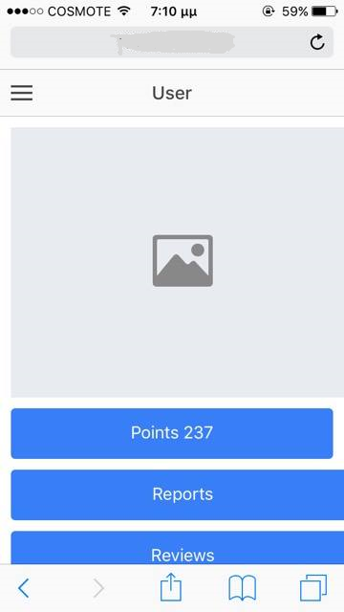
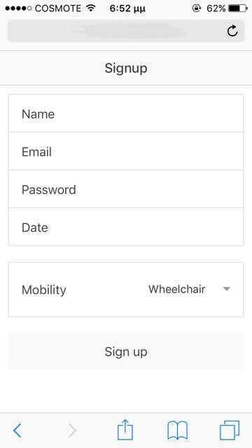
ΧΡΗΣΤΕΣ…
Απλοί χρήστες
Άτομα με αναπηρία
Δήμος
Εταιρία

Slide 5
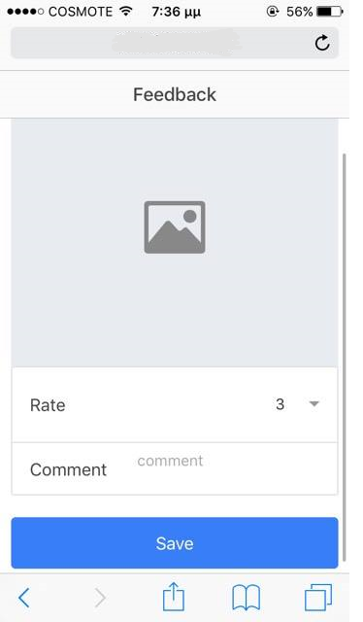
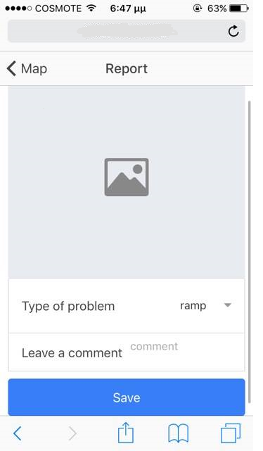
ΑΠΛΟΙ ΧΡΗΣΤΕΣ
Αναφορά προβλημάτων μέσω λήψης φωτογραφιών
Κριτική αναφορών άλλων χρηστών
Συλλογή πόντων από τις παραπάνω δραστηριότητες

Slide 6
ΑΤΟΜΑ ΜΕ ΑΝΑΠΗΡΙΑ
Αναφορά προβλημάτων μέσω λήψης φωτογραφιών
Κριτική αναφορών άλλων χρηστών
Συλλογή πόντων από τις παραπάνω δραστηριότητες

Slide 7
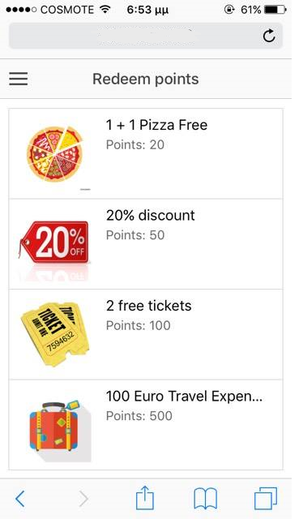
Εξαργύρωση πόντων με προσφορές των εταιριών

Slide 8
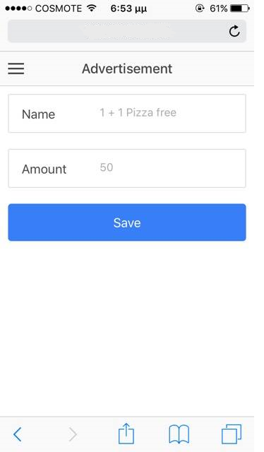
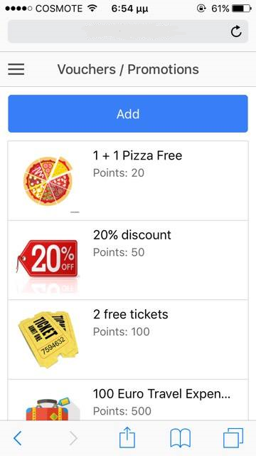
ΕΤΑΙΡΙΑ
Προσθήκη ή Διαγραφή προσφοράς

Slide 9
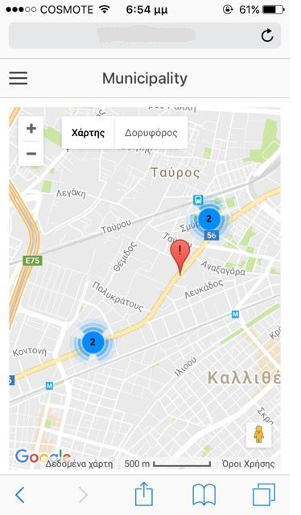
ΔΗΜΟΣ
Εντοπισμός μέσω clustering προβληματικών περιοχών

Slide 10
ΤΕΧΝΟΛΟΓΙΕΣ ΕΦΑΡΜΟΓΗΣ
APIS:
Google maps
Wheelmap
Openmaps
Εργαλεία:
Ionic creator
Sails js
Angular js

Slide 11
BUSINESS MODEL
Κυρίως κοινωνικά προσανατολιζόμενη
Κύρια πηγή εσοδών: Χορηγίες ιδρυμάτων που ευαισθητοποιούνται επί του θέματος

Slide 12
Μελλοντικό Πλάνο
Αυτόματος εντοπισμός εμποδίων και ραμπών (AI-αναγνώριση προτύπων)
Έλεγχος εγκυρότητας ανεβασμένων εικόνων (AI)
Χρήση τεχνολογίας blockchain αντί για databases
Κατάταξη χρηστών σύμφωνα με τους πόντους (gamification)
Συνεργασία με την τροχαία για αναφορά παραβιάσεων

Slide 13
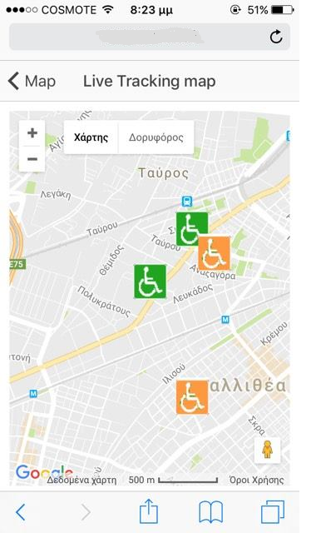
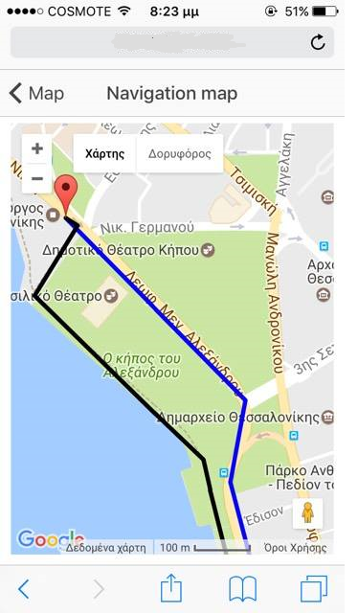
Μελλοντικό Πλάνο
Live tracking Parking για ΑΜΕΑ
Εύρεση διαδρομής (πλοήγηση στο χάρτη)

